Slide 1
Chương 6: KỸ thuật điều chế

Slide 2
Hệ thống thông tin số điển hình
Mã hóa nguồn
Mật mã hóa
Mã hóa kênh
Đa truy cập
X
M
T
Định dạng
Ghép kênh
Điều chế
Kênh
thông
tin
Đồng bộ
Định dạng
Giải mã nguồn
Giảimật mã
Giảimã kênh
Giải điều chế
Giải truy cập
R
C
V
Tách kênh

Slide 3
Nội dung
Giới thiệu kỹ thuật điều chế
Kỹ thuật điều chế nhị phân
Kỹ thuật điều chế nhiều mức

Slide 4
Nội dung
Giới thiệu kỹ thuật điều chế
Kỹ thuật điều chế nhị phân
Kỹ thuật điều chế nhiều mức

Slide 5
Điều chế là gì?
Điều chế:
Thay đổi các đặc tính của một tín hiệu theo một tín hiệu khác
Ý nghĩa:
Làm cho tín hiệu mang tin phù hợp với kênh truyền
Thực hiện FDM
Bức xạ tín hiệu dùng antenna có kích thước thực tế
Giữ cho giao thoa giữa các hệ thống ở dưới mức cho phép
Đảm bảo bí mật thông tin
Sóng mang
T/h mang tin

Slide 6
Phân loại điều chế
Sóng mang: 2 loại
Sóng mang hình sin (AM, FM, PM)
Sóng mang dạng xung vuông (PAM, PFM, PPM, PWM)
Tín hiệu mang tin: 2 loại
Tín hiệu tương tự
Tín hiệu số
Trường hợp sóng mang hình sin và tín hiệu mang tin là tín hiệu số: điều chế số (digital modulation)

Slide 7
Nội dung
Giới thiệu kỹ thuật điều chế
Kỹ thuật điều chế nhị phân
Kỹ thuật điều chế nhiều mức

Slide 8
Điều chế nhị phân
Tín hiệu mang tin: tín hiệu số nhị phân
Tín hiệu sóng mang: tín hiệu hình sin
Phân loại:
ASK: biên độ của sóng mang thay đổi thành “mark” hoặc “space” tuỳ theo tín hiệu mang tin là 1 hay 0
FSK: tần số của sóng mang thay đổi thành “mark” hoặc “space” tuỳ theo tín hiệu mang tin là 1 hay 0
PSK: pha của sóng mang thay đổi thành “mark” hoặc “space” tuỳ theo tín hiệu mang tin là 1 hay 0

Slide 9
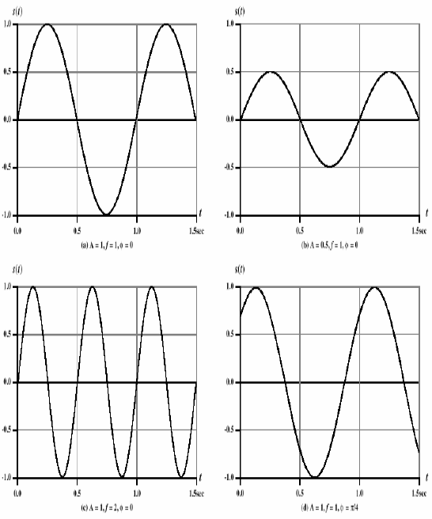
Sóng mang hình sin
Tín hiệu mang tin: tín hiệu số nhị phân
Tín hiệu sóng mang: tín hiệu hình sin
Tín hiệu ra: sóng mang bị thay đổi một hoặc vài thông số nào đó (biên độ, tần số, pha) theo tín hiệu nhị phân
Điều chế: biến đổi tín hiệu số nhị phân → ký hiệu điều chế
Tốc độ điều chế: đo bằng baud (ký hiệu/giây)

Slide 10
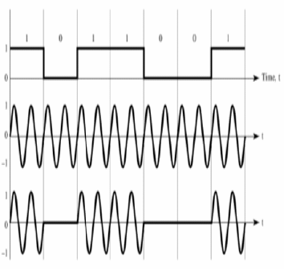
Điều chế ASK (Amplitude Shift Keying)
Dùng 2 biên độ sóng mang khác nhau để biểu diễn 0 và 1
m(t)
Mark
Space

Slide 11
Phổ tín hiệu ASK (On-Off Keying)
Tín hiệu ASK/OOK:
Phổ tín hiệu ASK/OOK:
Phổ tín hiệu mang tin
Phổ tín hiệu ASK
- f _{c}
0
f _{c}

Slide 12
Bộ điều chế ASK
Kiểu 1
1
0
T₀
Kiểu 2
1
0

Slide 13
Bộ giải điều chế ASK
Kiểu kết hợp: cần sóng mang thu
Hiệu quả
Đắt
T/h mang tin
T/h ASK
LPF

Slide 14
Bộ giải điều chế ASK
Kiểu không kết hợp: không cần sóng mang thu
Rẻ
SNR bên thu thấp
T/h ASK
T/h mang tin
BPF
Tách sóng đường bao

Slide 15
Ứng dụng của ASK
Phát thông tin quảng bá
Dùng trong thông tin sợi quang

Slide 16
Điều chế FSK (Frequency Shift Keying)
Dùng 2 tần số sóng mang khác nhau để biểu diễn 0 và 1
Dữ liệu
Sóng mang 1
Sóng mang 2
FSK
Mark
Space

Slide 17
Phổ tín hiệu FSK
Tín hiệu FSK là tổng hai tín hiệu OOK
Phổ tín hiệu FSK:
f ₂
f₁
-1/T₀ 1/T₀
f₁
f ₂
Chồng phổ

Slide 18
Bộ điều chế FSK
f₁
f ₂
f₁
f ₂
f₁
f ₂
1
0
f₂
T₀
T₀
1
0
T₀

Slide 19
Bộ giải điều chế FSK (không kết hợp)
f₁
Tách sóng đường bao
BPF
BFSK
Tách sóng đường bao
BPF
f₂

Slide 20
Ứng dụng của FSK
Dùng trong các modem điện thoại. Ví dụ: modem 300bps với hai tần số là 1070Hz và 1270Hz

Slide 21
Điều chế PSK (Phase Shift Keying)
Dùng 2 pha sóng mang khác nhau để biểu diễn 0 và 1
Dữ liệu
Sóng mang
PSK
Ngược pha
Đồng pha

Slide 22
Phổ tín hiệu PSK
Tín hiệu PSK:
m(t) = +1 hoặc m(t) = -1
Phổ tín hiệu PRK: tương tự phổ tín hiệu OOK
- f _{c}
0
f _{c}

Slide 23
Bộ điều chế PSK
1
-1
T₀
Tín hiệu mang tin được mã hóa ở dạng polar NRZ

Slide 24
Bộ giải điều chế PSK (kiểu kết hợp)
A
LPF
PSK
Tín hiệu mang tin
PSK
Sóng mang
A
Tín hiệu mang tin

Slide 25
Ứng dụng của PSK
PSK đạt SNR thu tốt hơn ASK và FSK
Băng thông tín hiệu PSK tốt hơn so với FSK
PSK được ứng dung phổ biến trong các hệ thống thông tin số

Slide 26
Nội dung
Giới thiệu kỹ thuật điều chế
Kỹ thuật điều chế nhị phân
Kỹ thuật điều chế nhiều mức

Slide 27
Hiệu suất phổ
Hiệu suất phổ đo bằng tốc độ truyền thông tin (bit/s) trên một đơn vị băng thông chiếm dụng R/W [(bit/s)/Hz]
Là đại lượng phản ánh tài nguyên băng thông được sử dụng hiệu quả như thế nào để truyền thông tin
Vấn đề đặt ra: làm thế nào để tăng hiệu suất phổ?

Slide 28


Điều chế nhiều mức (M mức)
Về bản chất, điều chế nhị phân chính là ánh xạ 1 bit thành 1 ký hiệu (symbol). Gọi M là số ký hiệu → M = 2
Nếu nhóm k bit (k>1) lại để điều chế thành 1 ký hiệu → điều chế nhiều mức.
Số ký hiệu điều chế nhiều mức:
Tốc độ bit:
Ts là độ rộng một ký hiệu

Slide 29
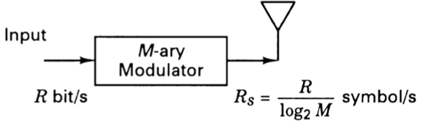
Tốc độ dữ liệu trong điều chế nhiều mức
Tốc độ dữ liệu vào bộ điều chế:
Tốc độ dữ liệu ra bộ điều chế:
Ts là độ rộng một ký hiệu
(gọi là baud)

Slide 30

Ý nghĩa của điều chế nhiều mức
Hiệu suất phổ đối với điều chế nhị phân:
Hiệu suất phổ đối với điều chế nhiều mức: tăng lên k lần
1
k

Slide 31
Thực hiện điều chế nhiều mức
Sắp xếp k bit nhị phân mang tin vào trong một ký hiệu M mức
Ví dụ:
M = 4: 4 ký hiệu 00, 01, 10, 11
M = 8: 8 ký hiệu 000, 001, 010, 011, 100, 101, 110, 111
Số mức có thể đến 1024
Một số loại điều chế nhiều mức: PSK nhiều mức (8, 16, 64,…), QPSK, QAM,…

Slide 32
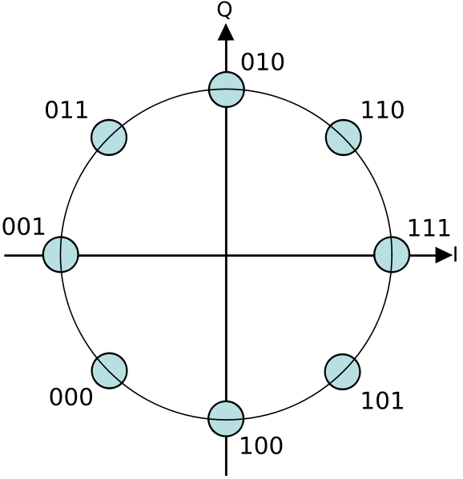
PSK 8 mức

Slide 33
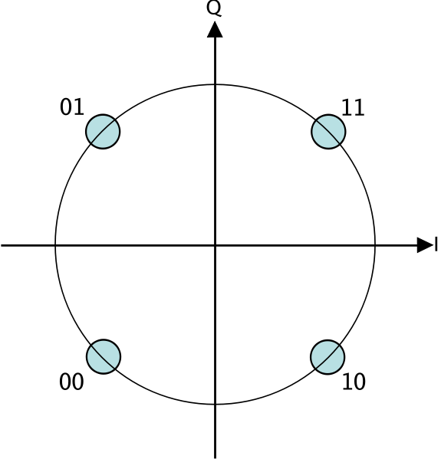
QPSK

Slide 34
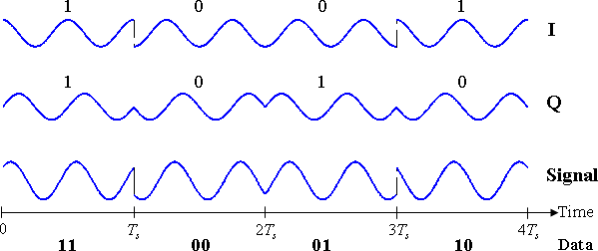
Dạng sóng tín hiệu QPSK

Slide 35
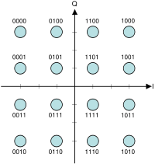
QAM

